Slide 1

OkayJet
Run & Survive.

Slide 2
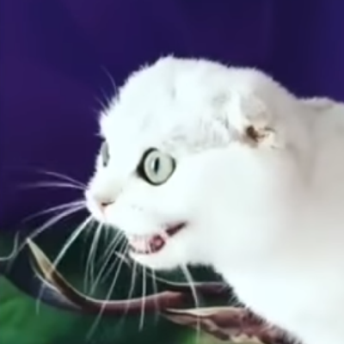

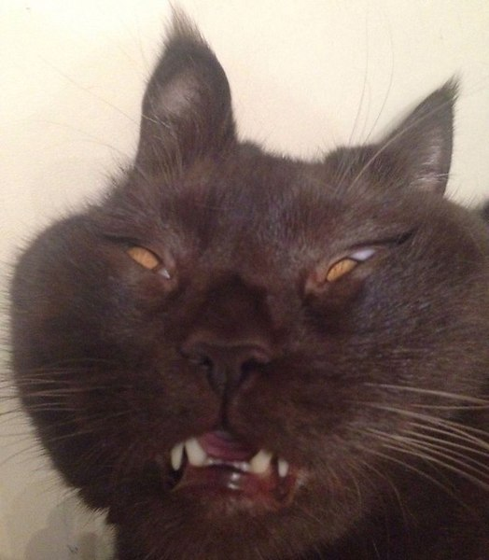
Авторы проекта
Nikita <Protocs> Utkin | Nikita <nikitakosatka> Usatov | Andrey <makeitokay> Vasilev

Slide 3
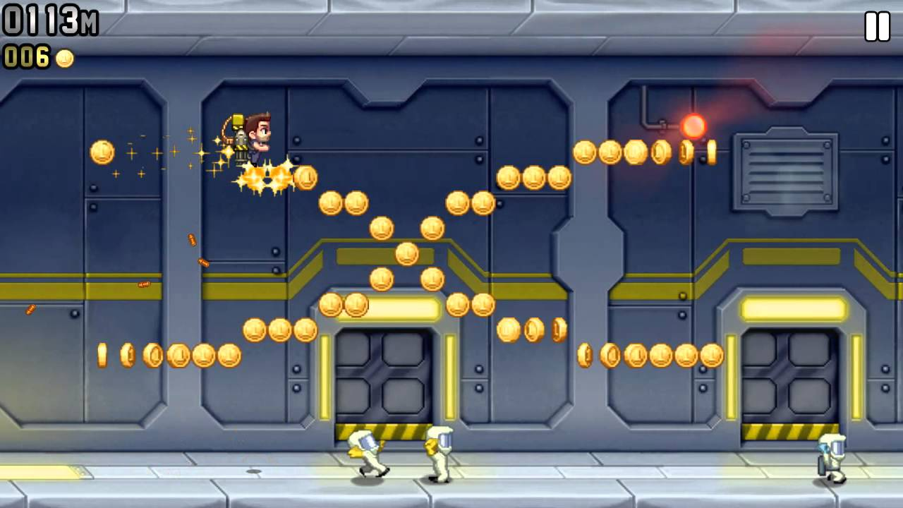
Введение
Мы долго рассматривали идеи для проекта, искали примеры в Play Market и AppStore. В итоге мы вспомнили про игру Jetpack Joyride и решили создать её аналог.

Slide 4
Реализация
Основная логика Game (ядро игры) Игровые объекты GameObject XSlideObject AnimatedSprite Obstacle Rocket YellowLaser Player CoinStructure ExtraLife MetresCounter CoinCounter MusicButton | Игровые экраны Start Pause Death | Вспомогательные файлы: settings.py util.py events.py Главный запускаемый файл okayjet.py

Slide 5
Особенности приложения
Код проекта разбит на множество файлов. Каждый класс располагается в отдельном файле.
Большинство дизайна и музыка разработаны нами.
Уровень генерируется случайно.
Есть стартовое окно, экран смерти, дополнительные жизни.
Лучшие результаты игроков сохраняются.

Slide 6
Использованные технологии
Программное обеспечение
PyCharm 2018 Community Edition
Python 3
Photoshop
Библиотеки
Pygame

Slide 7
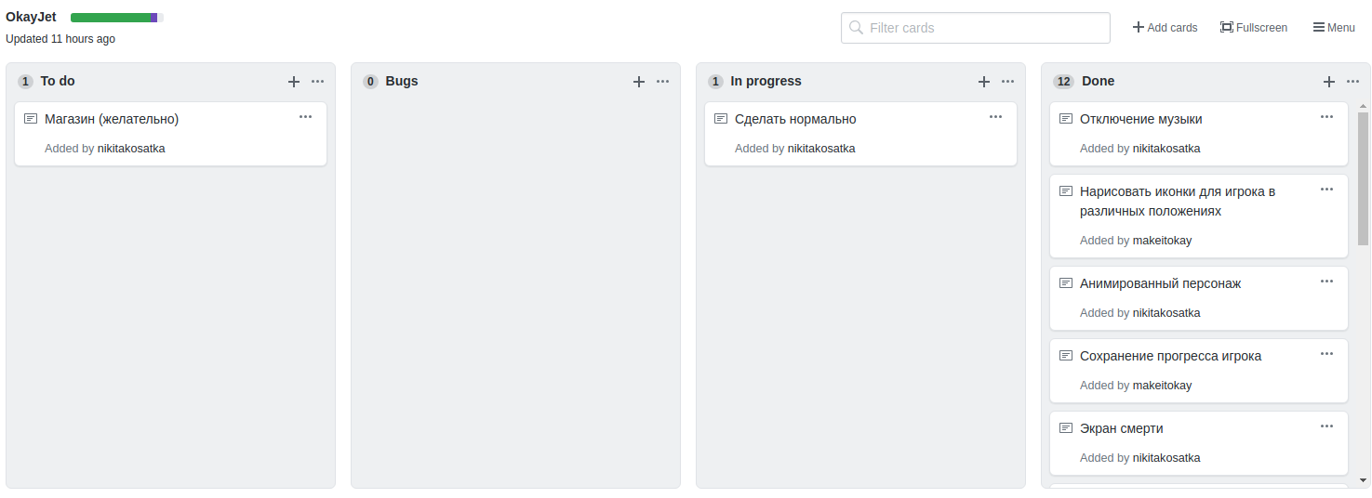
Заключение
Подведем итоги. У нас получилось реализовать весь функционал, однако всё же осталось несколько недоработок. Например, магазин игровых скинов.
В процессе работы мы использовали доску задач на GitHub, что значительно облегчило нам задачу.

Slide 8
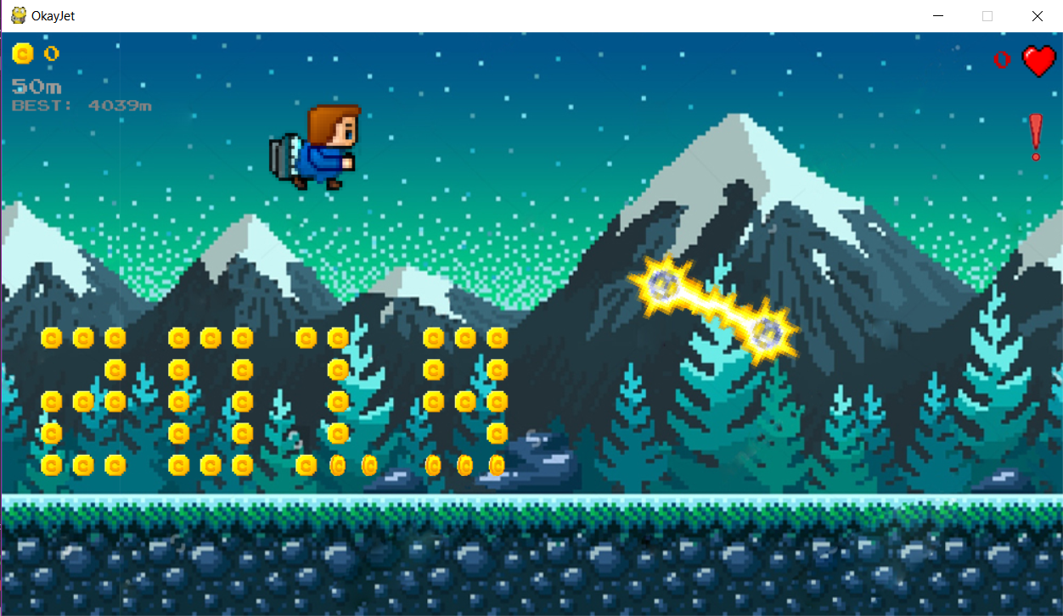
Было бы неплохо перенести нашу игру на телефон.
На этом у нас всё.
Спасибо за внимание!

